Slide 1
Détermination d’un Plan d’évacuation incendie
Etude locale et générale d’une évacuation

Slide 3
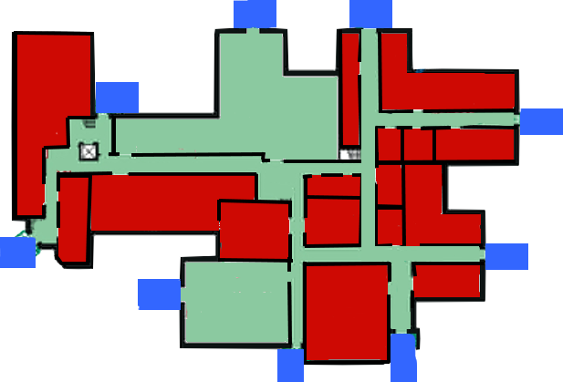
Une Simulation Globale

Slide 4

Une Simulation Globale

Slide 5
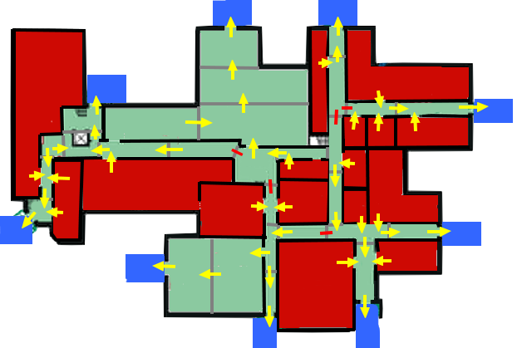
Une Simulation Globale

Slide 6
Une Simulation Globale

Slide 7
Une Simulation Globale

Slide 8
Une Simulation Globale
Bâtiment

Slide 9
Une Simulation Globale
20
13

Slide 10
Une Simulation Globale
20
2 Personnes/sec
Temps t
13
f(S)

Slide 11
Une Simulation Globale
20
2 Personnes/sec
Déplacement de personnes
Temps t
13
f(S)

Slide 12
Une Simulation Globale
18
2 Personnes/sec
Temps t
15
f(S)

Slide 13
Une Simulation Globale
18
2 Personnes/sec
Application au suivant
Temps t
15
f(S)

Slide 14
Une Simulation Globale
18
f(S)
2 Personnes/sec
Temps t
15

Slide 15
Une Simulation Globale

Slide 16
Une Simulation Globale

Slide 17
Une Simulation Globale

Slide 18
Une Simulation Globale

Slide 19
Une Simulation Globale

Slide 20
Une Simulation Globale

Slide 21
Une Simulation Globale

Slide 22
Une Simulation Globale

Slide 23
Une Simulation Globale

Slide 24
Une Simulation Globale

Slide 25
Une Simulation Globale
Bâtiment

Slide 26
Une Simulation Globale
Bâtiment

Slide 27
Une Simulation Globale
Bâtiment

Slide 28
Une Simulation Globale
Bâtiment

Slide 29
Une Simulation Globale
Bâtiment

Slide 30
Une Simulation Globale
Bâtiment

Slide 31
Une Simulation Globale
Bâtiment

Slide 32
Une Simulation Globale
Bâtiment

Slide 33
Une Simulation Globale
Bâtiment

Slide 34
Une Simulation Globale
Bâtiment

Slide 35
Une Simulation Globale
Bâtiment

Slide 36
Une Simulation Globale
Bâtiment

Slide 37
Une Simulation Globale
Bâtiment

Slide 38
Une Simulation Globale
Bâtiment

Slide 39
Une Simulation Globale
Bâtiment

Slide 40
Une Simulation Globale
Bâtiment

Slide 41
Une Simulation Globale
Bâtiment

Slide 42
Une Simulation Globale
Bâtiment

Slide 43
Une Simulation Globale
Bâtiment

Slide 44
Une Simulation Globale
Bâtiment

Slide 45
Une Simulation Globale
Bâtiment

Slide 46
Une Simulation Locale
Pourquoi?
Pour un débit local
Et une étude du régime transitoire

Slide 47
Choix de la modélisation
Utilisation d’une bibliothèque python
Représentation d’une salle par un fichier JSON

Slide 48
Image d’une salle

Slide 49
Déplacement des gens
Test avec points + schéma
Test lancer de rayon + Biblio + schéma

Slide 50
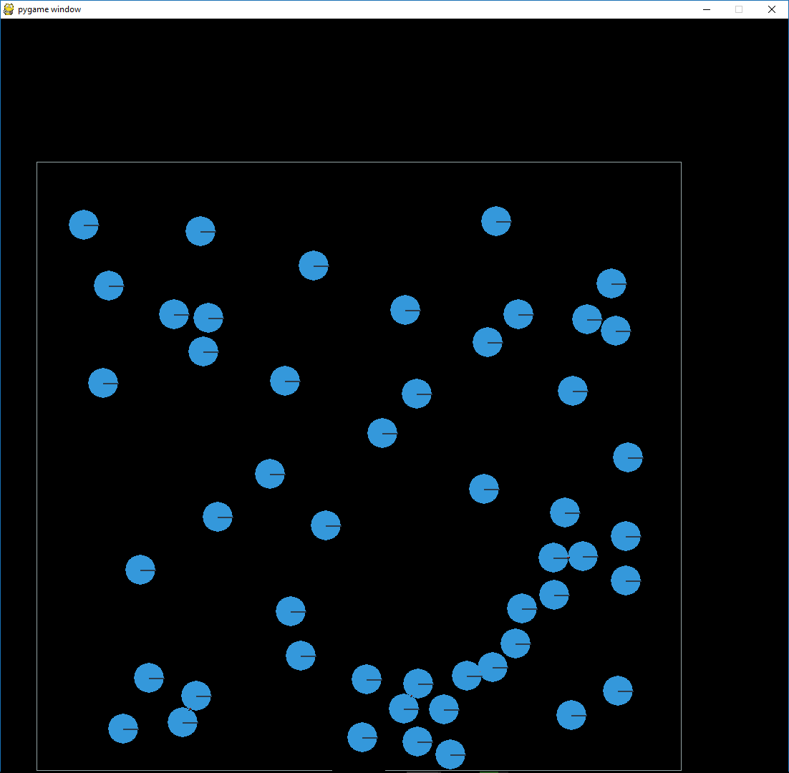

Slide 51
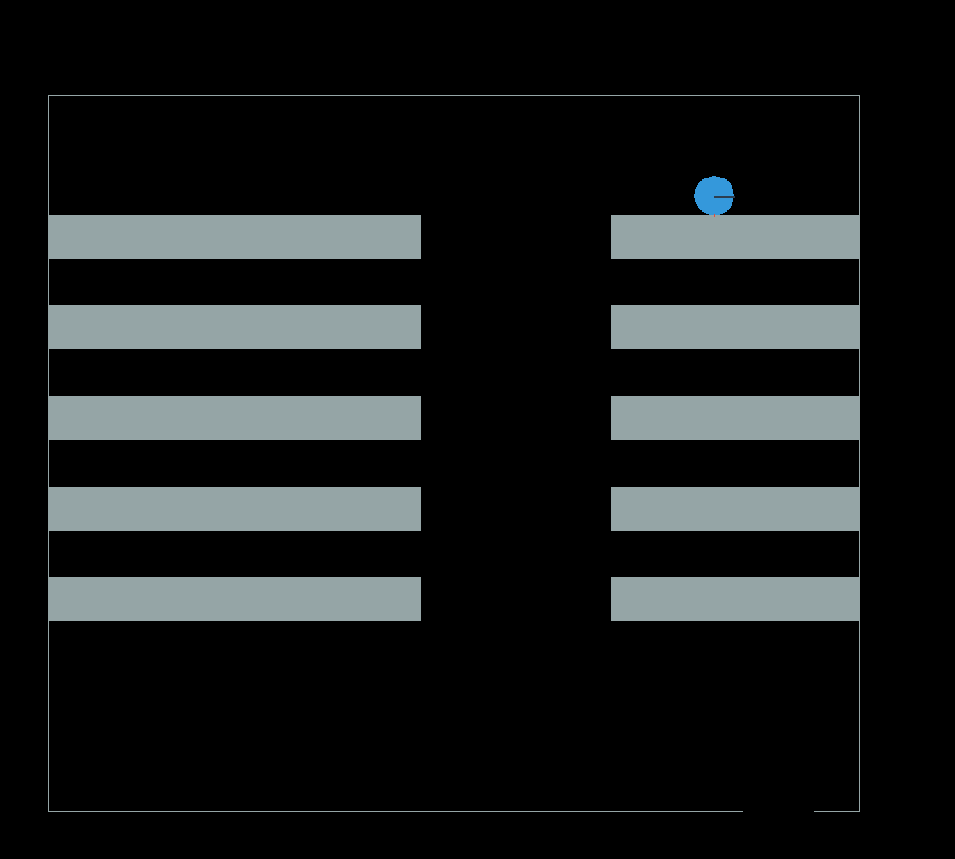

Slide 52
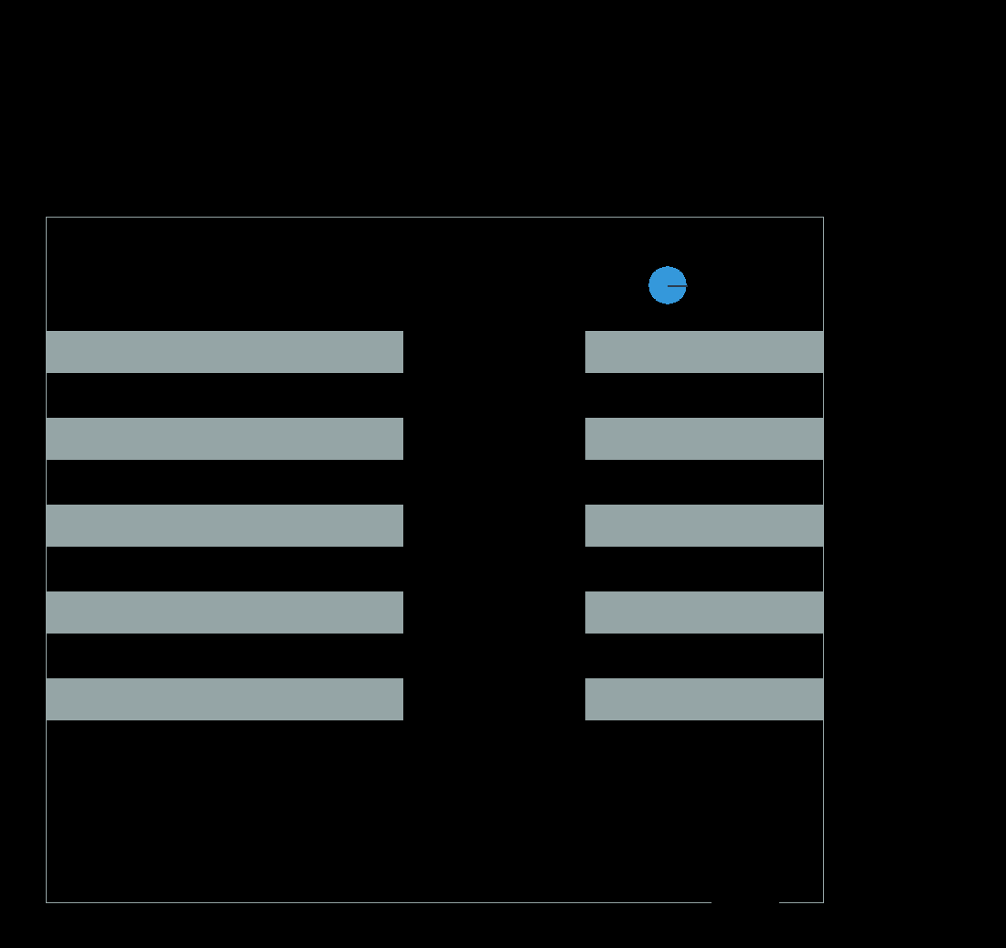

Slide 53
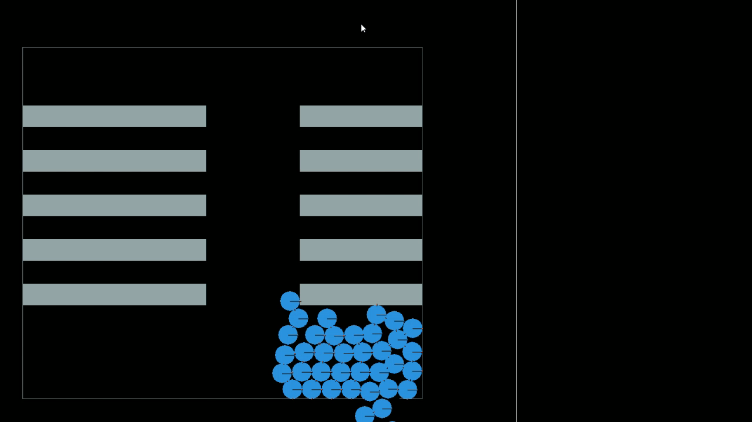

Slide 54
Simulation MPSTAR

Slide 55
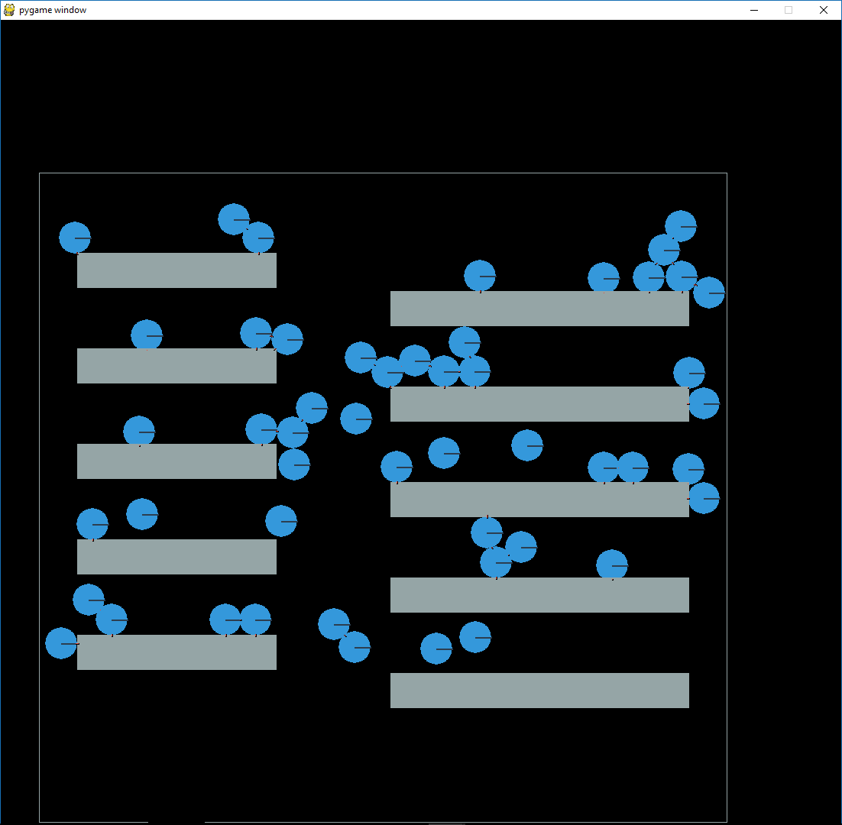

Slide 56
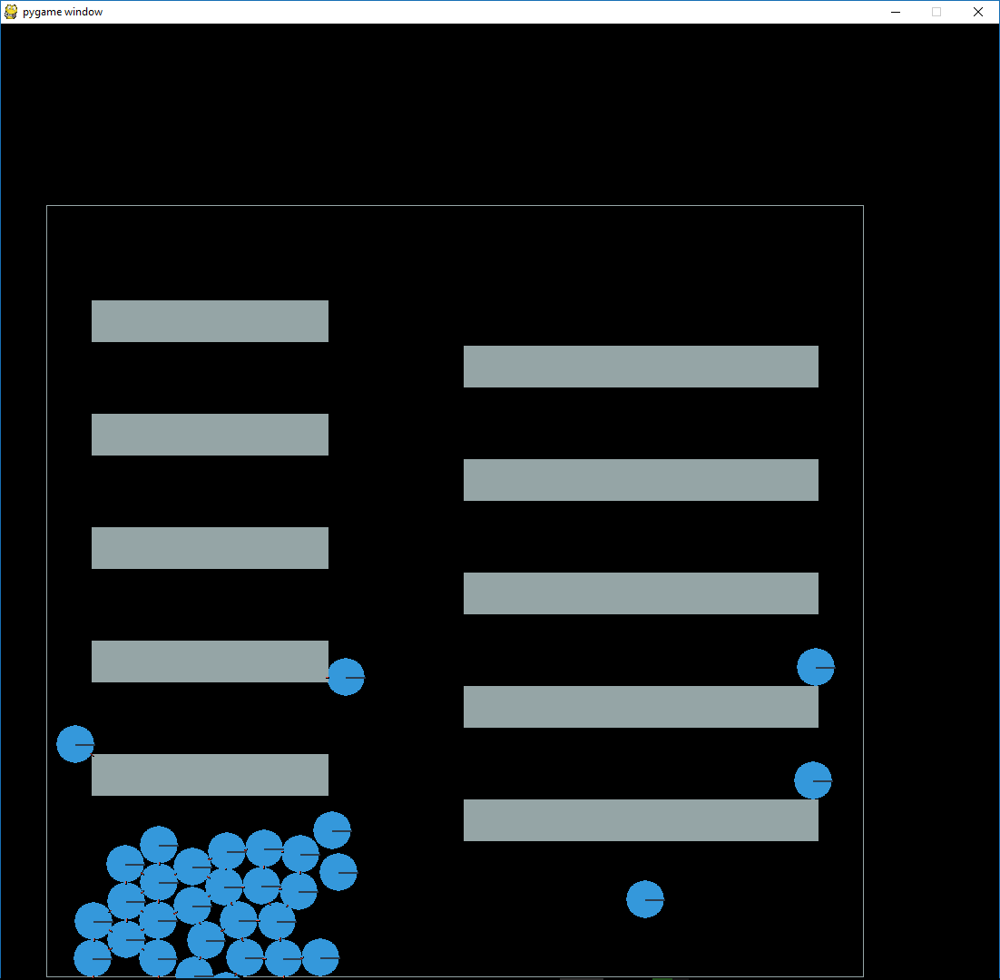

Slide 57
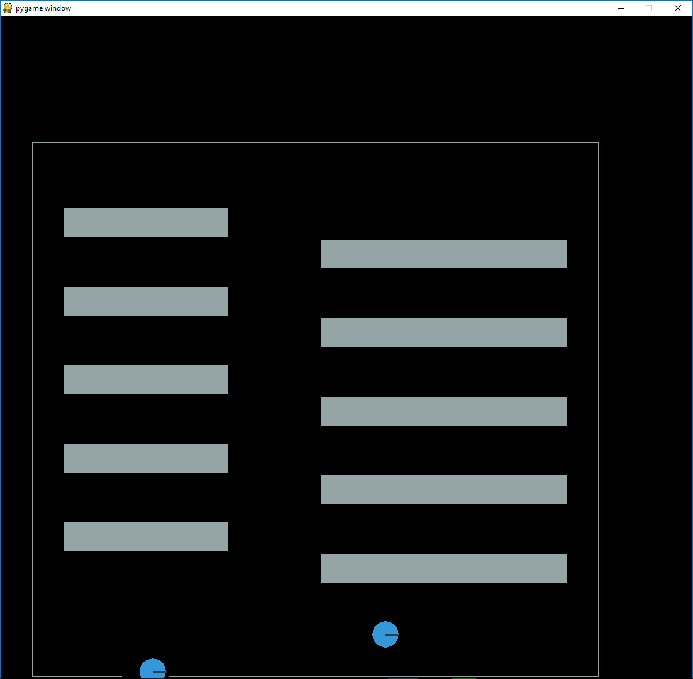

Slide 58
Récupération des données
Quand est ce que les gens sont sortis?
Récupération des données par écouteur

Slide 59
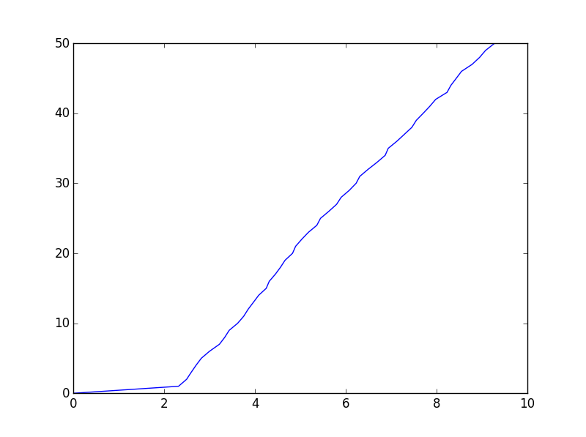
Personnes sorties
Temps (secondes)

Slide 60
Traitement des données
Lissage
Dérivation

Slide 61
Lissage et dérivation
… la dérivation marche pas

Slide 62
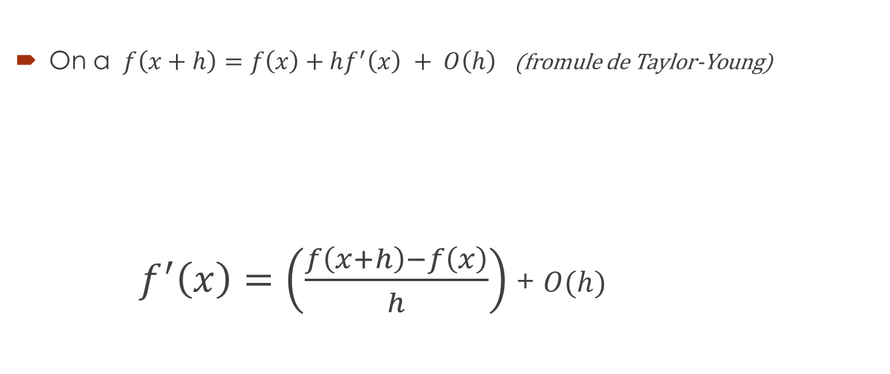
Méthode de la dérivée première à l’odre 1 à l’aide de 2 points d’appuis
On a $f\left(x+h\right)=f\left(x\right)+hf^{′}\left(x\right) + O\left(h\right)$ (fromule de Taylor-Young)
$f^{′}\left(x\right)=\left(\frac{f\left(x+h\right)−f\left(x\right)}{h}\right)$ + $O(h)$

Slide 63
Méthode de la dérivée première à l’odre 4 à l’aide de 5 points d’appuis
$$f^{′}\left(x\right)=\left(\frac{−f\left(x+2h\right)+8f\left(x+h\right)−8f\left(x−h\right)+f\left(x−2h\right)}{12h}\right)+O(h^{4})$$

Slide 64
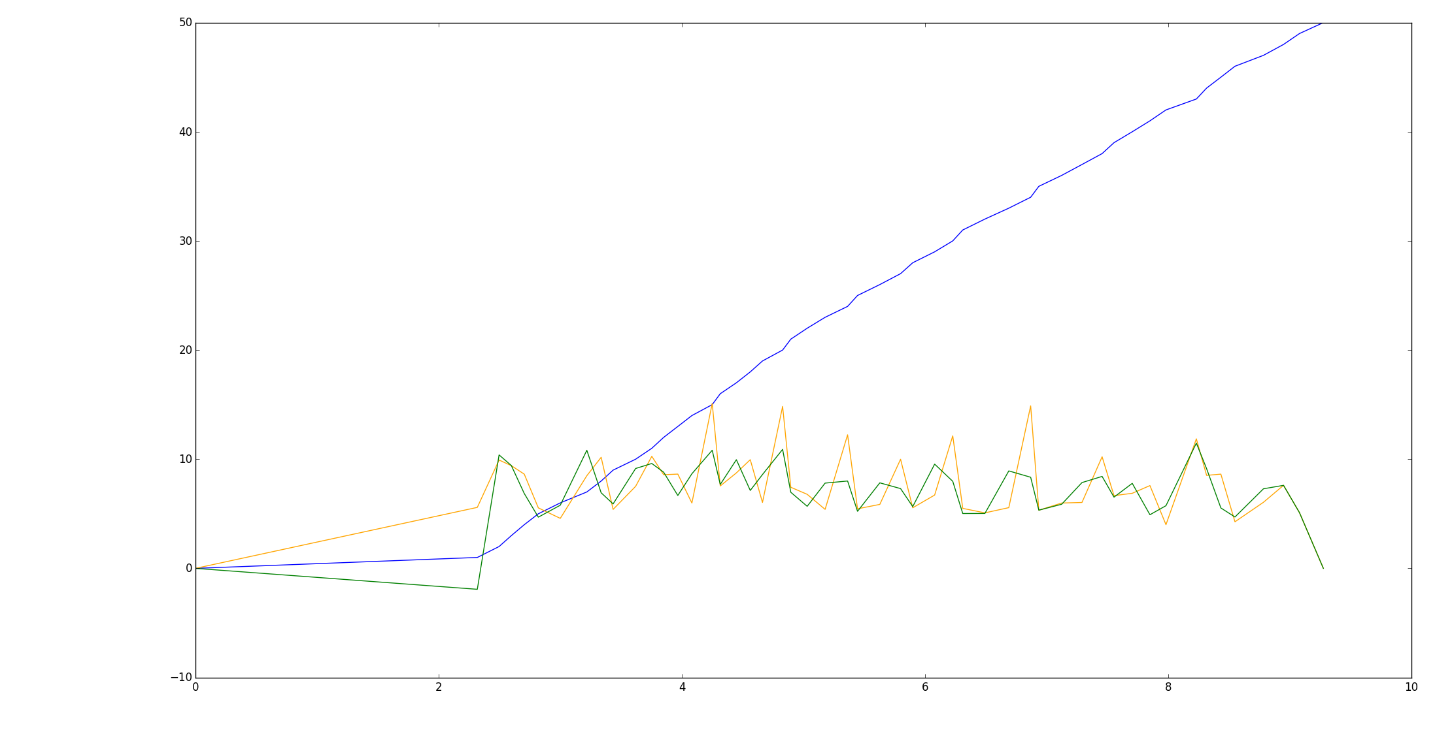
Signal expérimental
Débit obtenu à l’aide de 2 points avoisinants
Débit obtenu avec 5 points avoisinants

Slide 65
Intérêt du lissage
Transformation de Fourier discrète et polynôme interpolateur de Lagrange

Slide 66
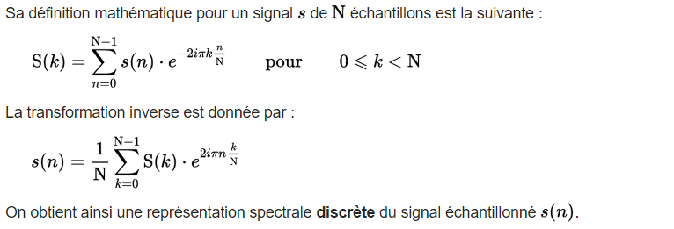
Transformation de Fourier discrète
Signal réel discret
Signal fréquentiel discret (n harmoniques)
Filtre passe-bas
Signal fréquentiel discret (50 harmoniques)
Signal réel discret lissé

Slide 67
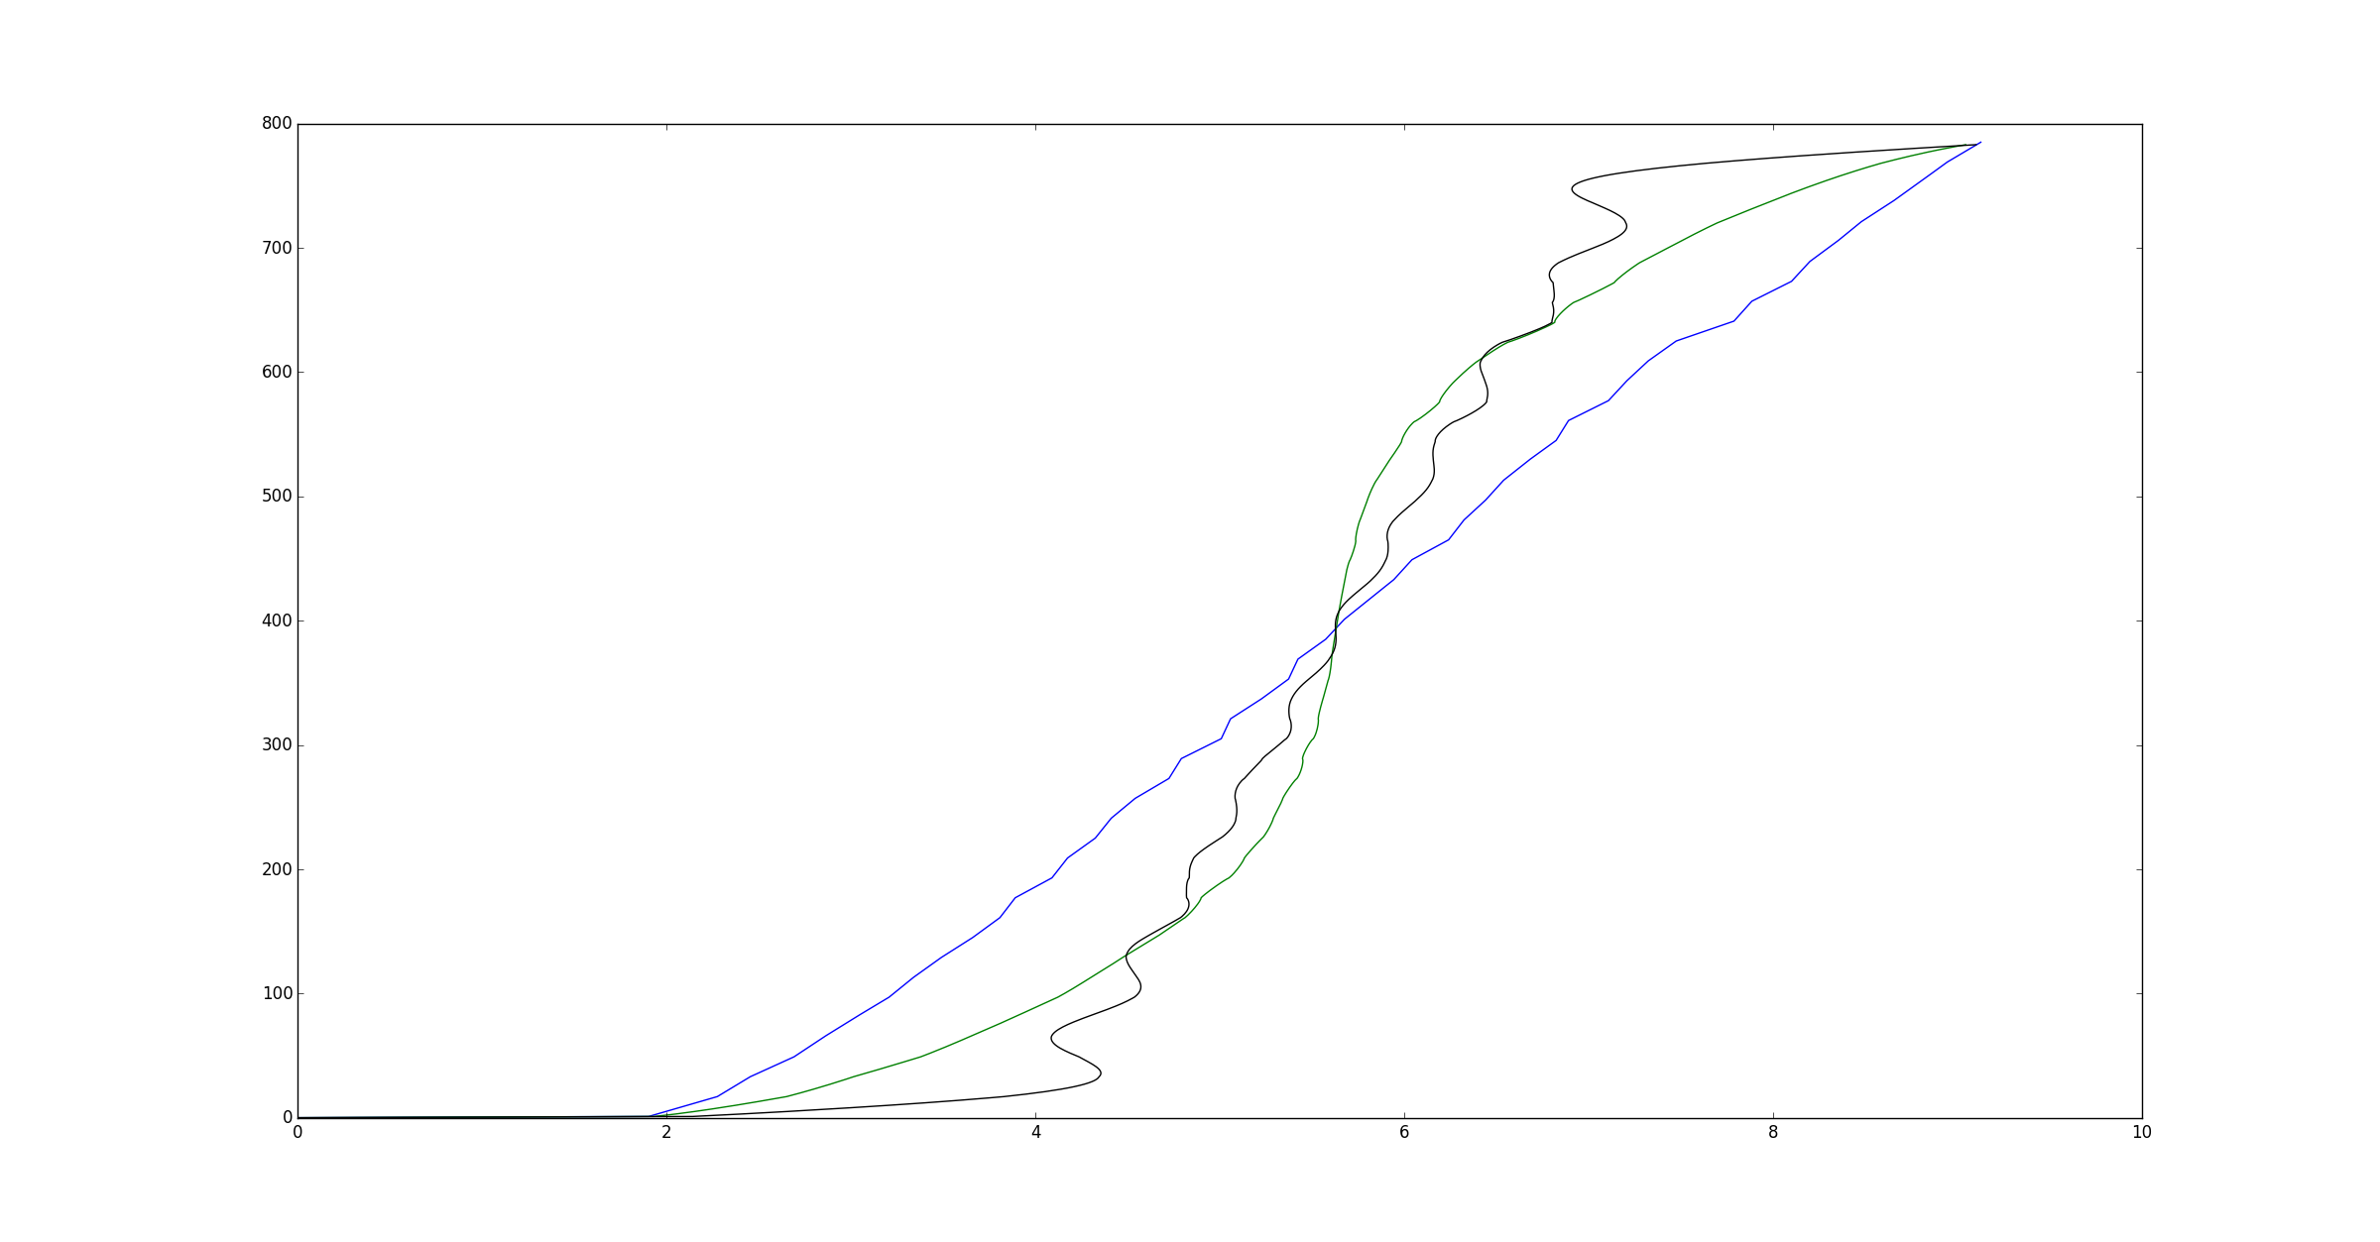
Signal expérimental
Signal traité sans filtre passe bas
Signal traité avec filtre

Slide 68
Polynôme interpolateur de Lagrange

Slide 69
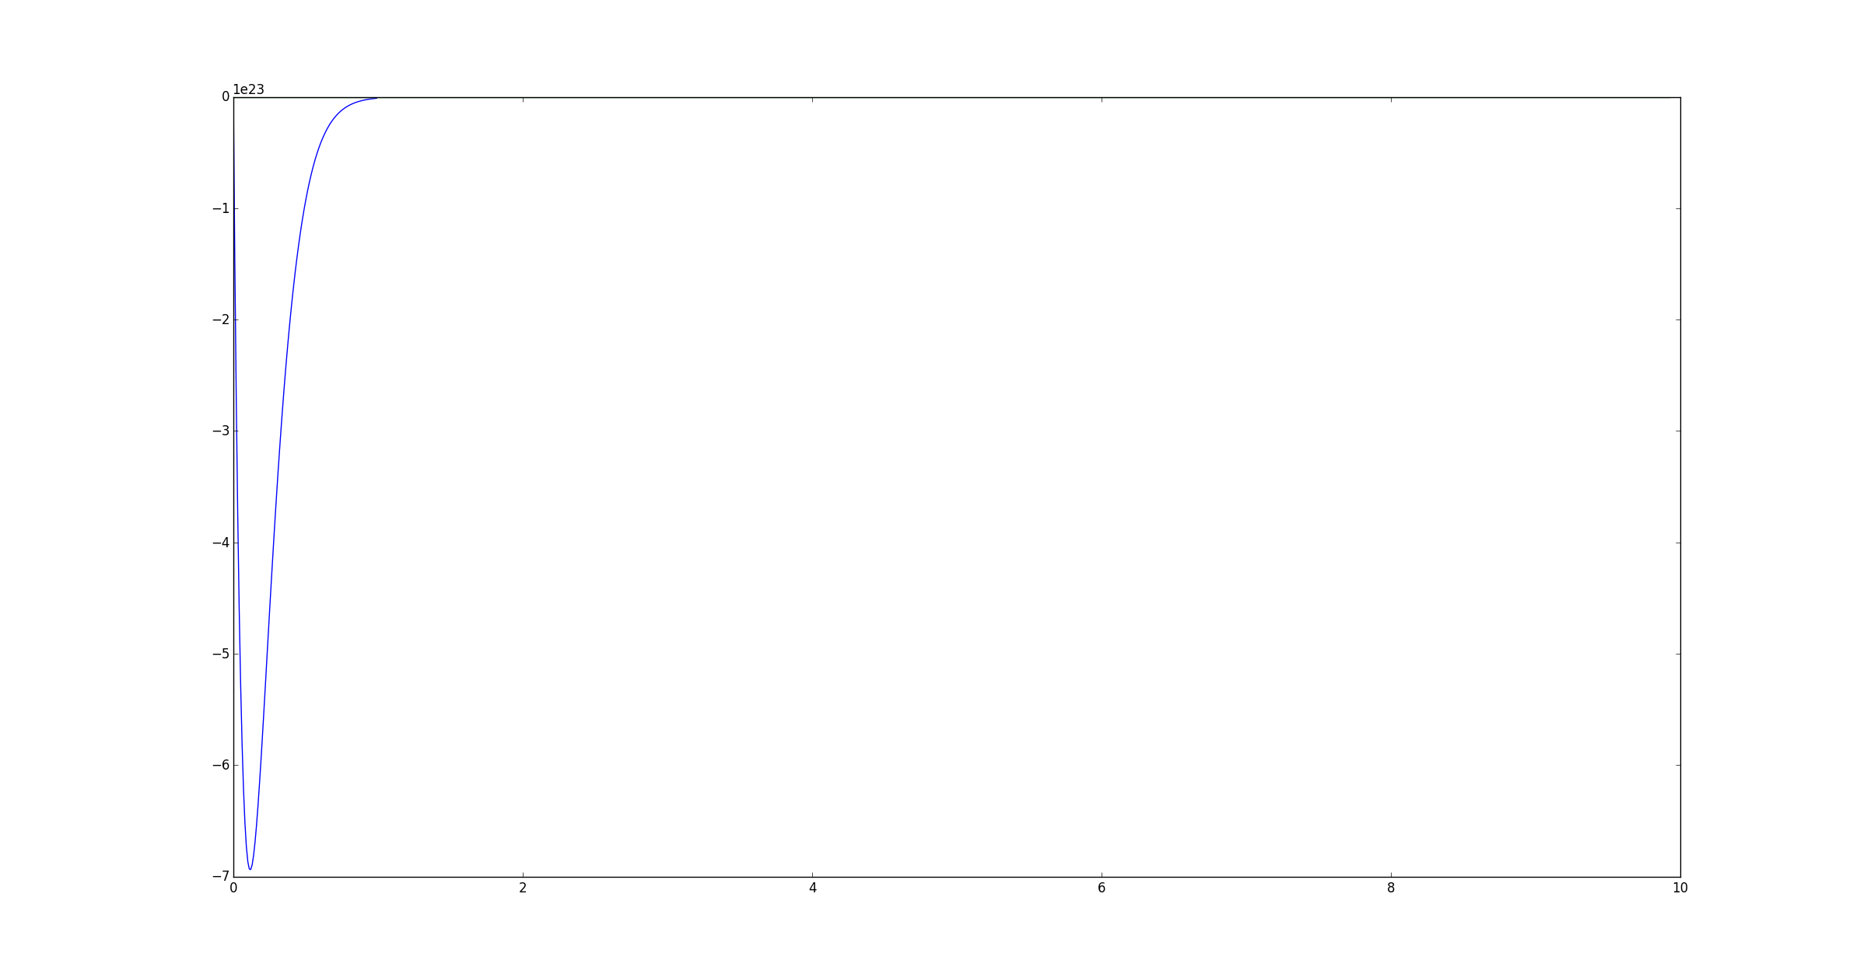
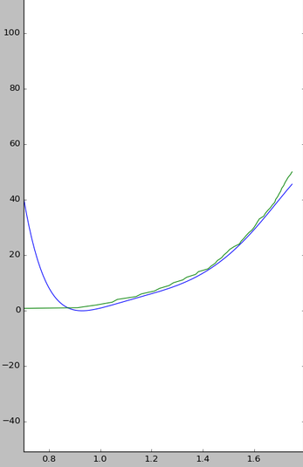
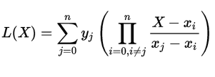

Slide 70
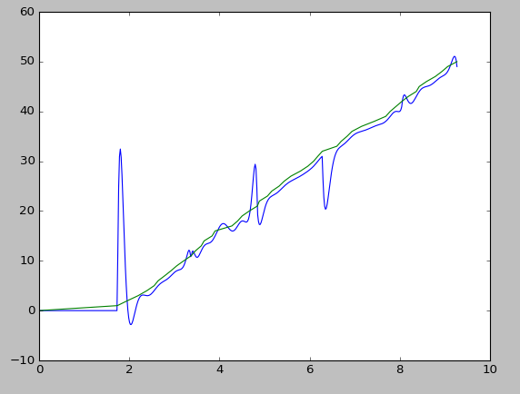

Slide 71
Pour la suite
Couplage
Etude local

